Slide 1
Окружающий природный мир.
«Зима».
Аракелян Гоар Спартаковна.
Государственное бюджетное учреждение Калининградской области общеобразовательная организация для обучающихся, воспитанников с ограниченными возможностями здоровья
«Школа – интернат № 1»

Slide 2
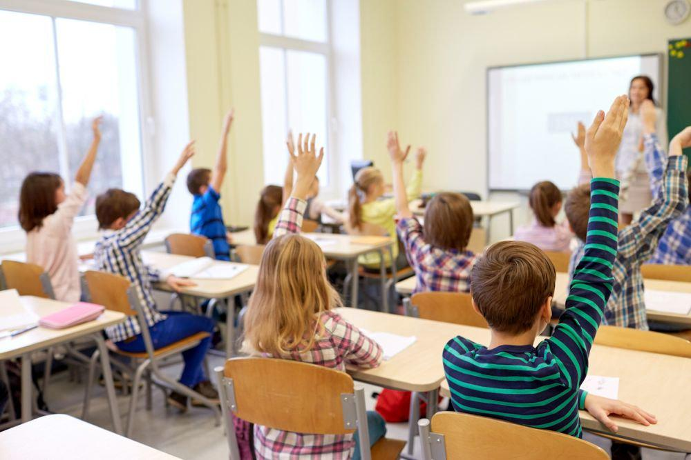
Громко прозвенел звонок,
Начинается урок.
Наши ушки на макушке,
Глазки широко открыты,
Слушаем, запоминаем,
Ни минуты не теряем!

Slide 3
Загадка
Лес укрыла одеялом,
Льдом озера заковала,
Застудила все дома,
Это к нам пришла…

Slide 4
Составь из букв слово «зима»
З А М И
З И М А

Slide 5
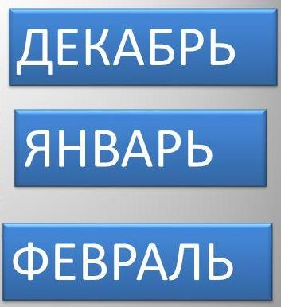
Зимние месяцы

Slide 6
Праздник «Новый год»
просмотр видеоролика ttps://resh.edu.ru/subject/lesson/5096/main/190483/

Slide 7
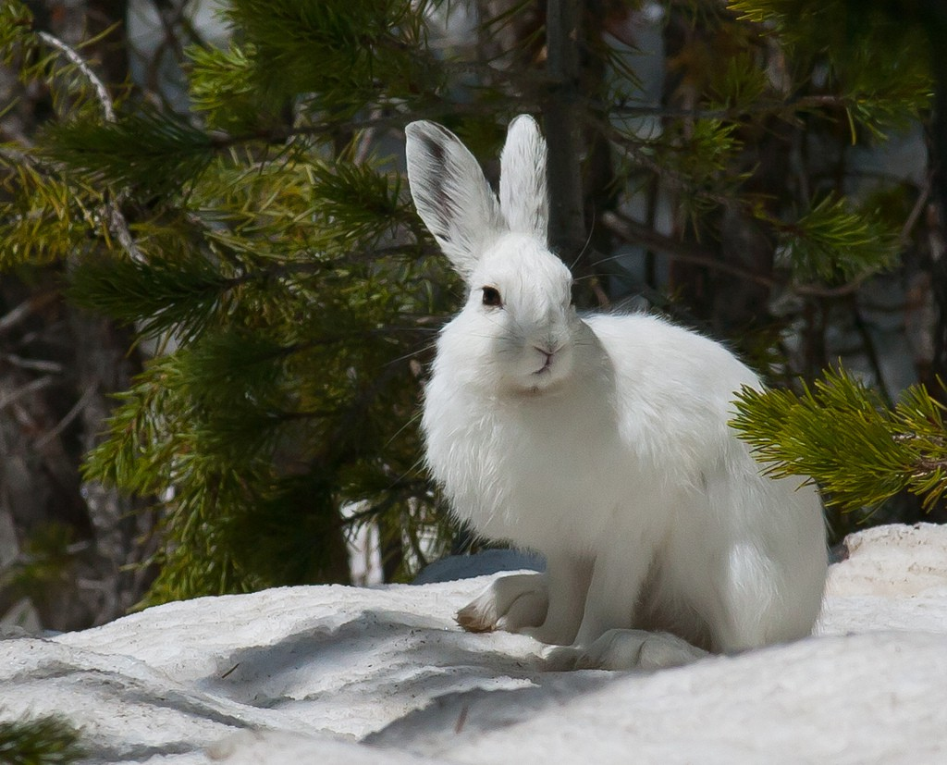
Физкультминутка
«Зайка»
Зайке холодно сидеть,
Нужно лапочки погреть.
Лапки вверх, лапки вниз.
На носочках подтянись,
Лапки ставим на бочок,
На носочках скок-скок-скок.
А затем вприсядку,
Чтоб не мёрзли лапки.
Прыгать заинька горазд,
Он подпрыгнул десять раз.
(Движения выполняются по ходу текста стихотворения)

Slide 8
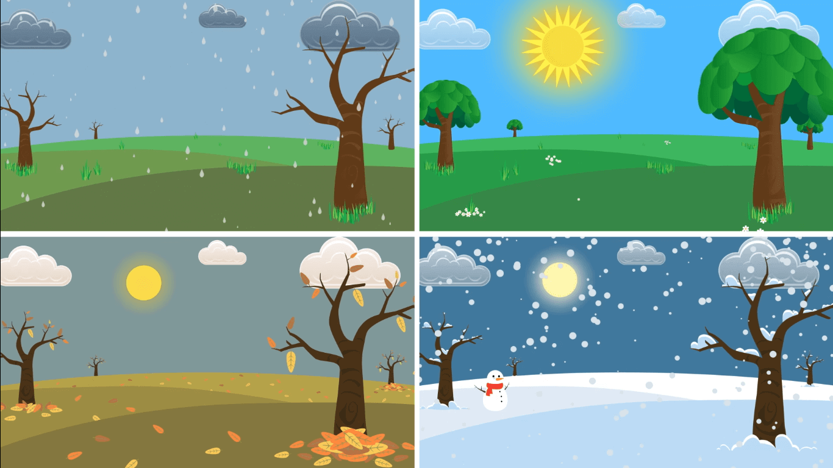
Найди на картинке время года «Зима»

Slide 9
Найди одинаковые снежинки

Slide 10
Разложи в правильном порядке

Slide 11
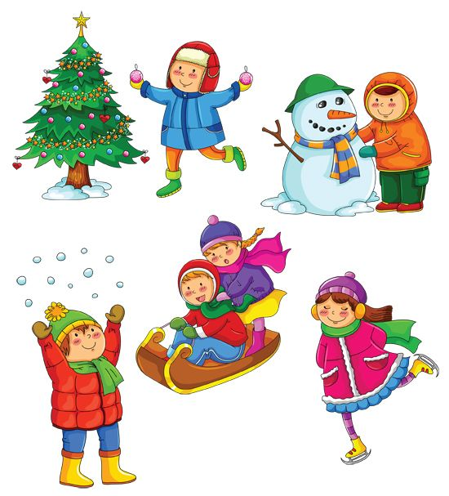
Домашнее задание
По снежку на санках дети
Мчатся с горки, словно ветер.
Кто боится в снег свалиться —
Пусть на санки не садится.
Автор: Ю. Гарей.

Slide 12
Спасибо за внимание!

